Slide 1
난징 대학살
6조 일본어 일본어학과22200544 우수진

Slide 2
목차
난징 대학살이란
난징 대학살 과정
난징 대학살 피해
안전지대
난징 대학살 이후

Slide 3
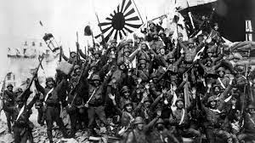
난징 대학살 이란
1937년 12월 3일 일본이 난징 점령
6주간 중국군, 민간인을 향한 학살
단기간에 사상자 수 30만명

Slide 4
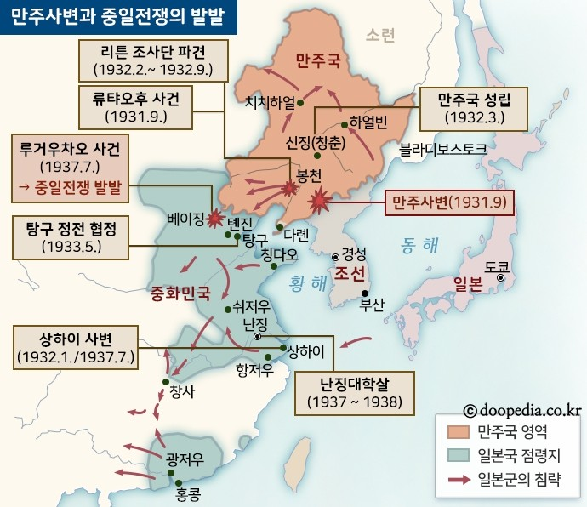
난징 대학살 과정
1937년 7월 7일 중일 전쟁 발발 (일본이 루거우차우 사건 일으킴)
베이징과 텐진 등 주요 도시 차레로
점령
3개월 간의 상하이 사변
1937년 12월 13일 수도 난징 점령
(이 사건으로 10만명 이상의 사상자 발생)

Slide 5
난징 대학살 피해
숨어있는 중국 장병을 찾기 위해 의심되는 포로 약 2만명 학살
피난가지 못한 민간인 20 ~ 30만명 학살
다양한 연령대의 여성들 강간과 학살
위안부 사업 국책사업으로 추진
점령한 아시아 국가에서 위안부 여성들 끌어들임

Slide 6
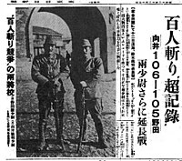
100인 참수 경쟁
일본군 무카이 도시아키와 노다 츠요시 소위 100인 참수 경쟁
일본 기사로 쓰이기도 함

Slide 7
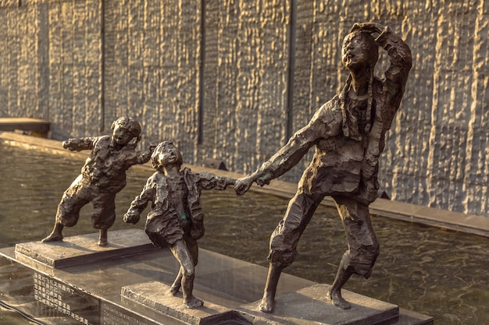
1945년 교전 이후 사망자 수 집계
난징시 총 사망자 295.525명
남성 224.333명
여성 65.902명
아동 5.290명

Slide 8
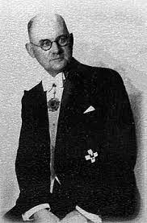
안전지대
나치 당원 욘 라베
외국인들과 난징 국제안전지대 25곳 구축
난징에 유일한 외과의사 로버트 윌슨
학살 피해자와 환자들 수용
안전지대 구축한 선교사 에쉬모어 피치
독립운동가들 적극 지지 , 도움

Slide 9
난징 대학살 이후
대학살 종결 후 일본
1945년 일본이 패망하면서 승전으로 종전
1946년에서 1947년까지 난징전범재판과 극동국제군사재판 열림
60이상의 전쟁 범죄 용의자 중 28명 처벌
난징 대학살 당시 책임자 마츠이 이와네 ,
중일전쟁 당시 일본 외무성 장관이였던 히로타 고키는 사형선고

Slide 10
감사합니다

